Slide 1

연구/개발팀 OSI 7 Layer
정 승 훈 차장

Slide 2
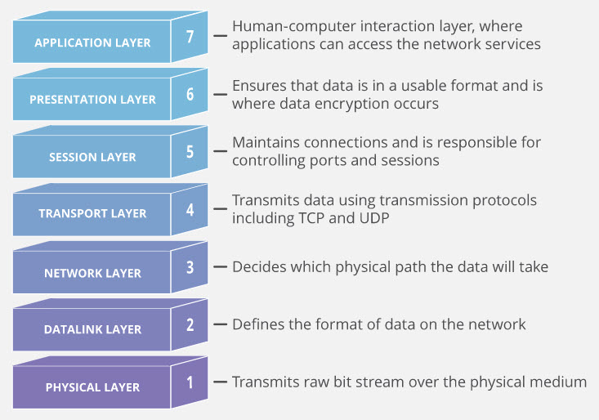
OSI 7 Layer
개요
OSI 모형(Open Systems Interconnection Reference Model)은 국제표준화기구(ISO)에서 개발한 모델로, 컴퓨터 네트워크 프로토콜 디자인과 통신을 계층으로 나누어 설명한 것이다.
일반적으로 OSI 7 계층이라고 한다.

Slide 3
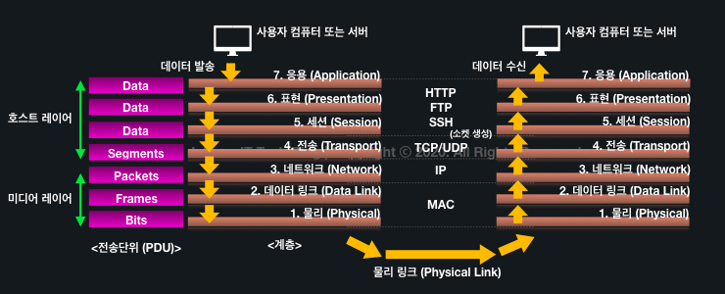
OSI 7 Layer
구성

Slide 4
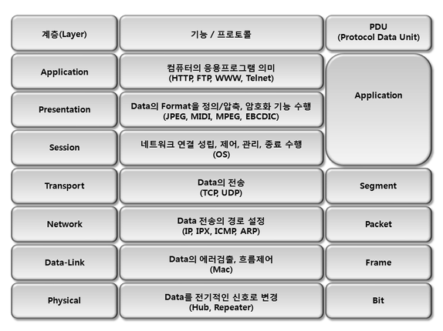
OSI 7 Layer
구성

Slide 5
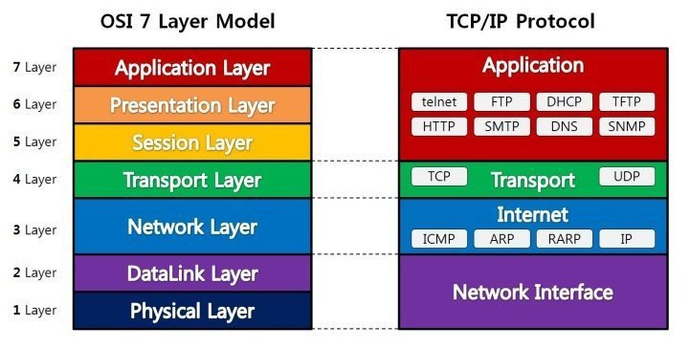
OSI 7 Layer
작동 원리
OSI 7계층은 응용, 표현, 세션, 전송, 네트워크, 데이터링크, 물리계층으로 나뉨.
전송 시 7계층에서 1계층으로 각각의 층마다 인식할 수 있어야 하는 헤더를 붙인다. (캡슐화)
수신 시 1계층에서 7계층으로 헤더를 떼어낸다. (디캡슐화)
출발지에서 데이터가 전송될 때 헤더가 추가되는데 2계층에서만 오류 제어를 위해 꼬리부분에 추가된다
물리계층에서 1, 0 의 신호가 되어 전송매체 (동축케이블, 광섬유 등)을 통해 전송

Slide 6
OSI 1 Layer
물리 계층 (Physical Layer)
7계층 중 최하위 계층이다.
주로 전기적, 기계적, 기능적인 특성을 이용해 데이터를 전송한다.
데이터는 0과 1의 비트열, 즉 On, Off의 전기적 신호 상태로 이루어져 해당 계층은 단지 데이터를 전달한다.
단지 데이터 전달의 역할을 할 뿐 알고리즘, 오류 제어 기능이 없다.
장비로는 케이블, 리피터(Repeater), 허브(Hub)가 있다.

Slide 7
OSI 2 Layer
데이터링크 계층 (Data-Link Layer)
물리적인 연결을 통하여 인접한 두 장치 간의 신뢰성 있는 정보 전송을 담당한다. (Point-To-Point 전송)
안전한 정보의 전달이라는 것은 오류나 재전송하는 기능이 존재함을 말한다.
MAC 주소를 통해서 통신한다.
데이터 링크 계층에서 데이터 단위는 프레임(Frame)이라고 한다.
장비로는 브리지, 스위치가 있다.

Slide 8
OSI 3 Layer
네트워크 계층 (Network Layer)
중계 노드를 통하여 전송하는 경우 어떻게 중계할 것인가를 규정한다.
라우팅 기능을 맡고 있는 계층으로 목적지까지 가장 안전하고 빠르게 데이터를 보내는 기능을 가지고 있다. (최적의 경로를 설정 가능)
송신측 컴퓨터가 데이터를 전송할 수신측 주소를 갖고 있다.
IP 주소가 바로 네트워크 계층 헤더에 속한다.
네트워크 계층에서 데이터 단위는 패킷(Packet)이다.
장비로는 라우터, L3 스위치가 있다.

Slide 9
OSI 4 Layer
전송 계층 (Transport Layer)
종단 간 신뢰성 있고 정확한 데이터 전송을 담당한다.
송신자와 수신자 간의 신뢰성 있고 효율적인 데이터를 전송하기 위하여 오류 검출 및 복구, 흐름 제어와 중복 검사 등을 수행한다.
데이터 전송을 위해서 Port 번호를 사용함. (대표적인 프로토콜로 TCP와 UDP가 있음)
전송 계층에서 데이터 단위는 세그먼트(Segment)이다.

Slide 10
OSI 5 Layer
세션 계층 (Session Layer)
통신 장치 간 상호작용 및 동기화를 제공한다.
연결 세션에서 데이터 교환과 에러 발생 시의 복구를 관리한다.

Slide 11
OSI 6 Layer
표현 계층 (Presentation Layer)
데이터를 어떻게 표현할지 정하는 역할을 하는 계층이다.
표현 계층은 세가지의 기능을 갖고 있습니다.
송신 측에서 온 데이터를 해석하기 위한 응용 계층 데이터 부호화
수신 측에서 데이터의 압축을 풀 수 있는 방식으로 된 데이터 압축
데이터의 암호화와 복호화
MIME 인코딩이나 암호화 등의 동작이 표현계층에서 이루어진다.
EBCDIC로 인코딩된 파일을 ASCII 로 인코딩된 파일로 바꿔주는 것이 한가지 예이다.

Slide 12
OSI 7 Layer
응용 계층 (Application Layer)
사용자와 가장 밀접한 계층으로 인터페이스 역할을 한다.
응용 프로세스 간의 정보 교환을 담당한다.
ex) 전자메일, 인터넷, 동영상 플레이어 등이 있다.

